Slide 1
Avaliação do projeto de intervenção: envelhecer ativamente em Évora
Dulce Magalhães - RN, MSc (mdc@uevora.pt)
Universidade Évora – ESESJD
Gorete Reis - RN, MSc, PhD (greis@uevora.pt)
Universidade Évora – ESESJD
Ana Fonseca - RN, MSc (afonseca@uevora.pt)
Universidade Évora – ESESJD

Slide 2
Nota introdutória
Os elevados índices de envelhecimento do país e do Alentejo retratados nos censos 2011 têm repercussões a vários níveis nomeadamente na saúde e na qualidade de vida. Este facto justifica a necessidade de intervir assumindo os stakeholders um papel relevante na promoção de projetos comunitários.
A UÉESESJD pôs em prática um projeto embrionário, em parceria com a CME que visa criar condições ao envelhecimento ativo (EA).
Importa, agora, avaliar a dimensão formativa a partir dos utilizadores, idosos do projeto.
Para o efeito questionámos: Na dimensão formativa quais foram os aspetos mais relevantes para os idosos?
Este projeto foi delineado por fases e dimensões, concretamente, a formativa, a consultiva e a informativa.

Slide 3
Objetivo
Avaliar a dimensão formativa do projeto na perspetiva dos seus utilizadores.

Slide 4
Metodologia
Estudo qualitativo;
Amostra intencional, constituída por 10 idosos;
Análise lexical dos dados textuais, com recurso ao Software Alceste, que dividiu o corpus em unidades de contexto elementares (UCEs) e as representou em dendograma.
Entrevista por focus-group;
Procedimentos ético-legais;

Slide 5
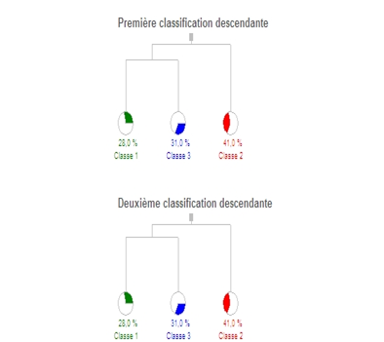
Resultados
Emergiram três classes.
A associação dos vocábulos deu o sentido de cada classe, que se nomearam: classe 1 Saúde-Atividade; classe 2 Atividade-Expetativa e classe 3 Unidade Mente-Corpo.
O dendograma mostra as relações entre as classes evidenciando-se a Atividade-Expetativa.

Slide 6
Conclusões
O bem-estar é concretizado pela atividade em que haja envolvimento da unidade mente-corpo.
A continuidade deste projeto deve considerar a orientação harmoniosa daquela unidade( mente-corpo), tal como indicado pelos idosos.
Deve ser mantida a avaliação sistemática ao longo de todo o projeto de intervenção e na reciprocidade de todas as suas dimensões.

Slide 7
Referências bibliográficas:
Camargo, B. (2005). ALCESTE: um programa informático de análise quantitativa de dados textuais. p 511-539, In: Moreira, A. (org). Perspetivas teórico-metodológicas em representações sociais. João Pessoa: UFPB. Editora Universitária;
CEDRU (2008). Estudo de avaliação das Necessidades dos Seniores em Portugal - Relatório Final. Lisboa: Fundação Aga Khan;
WHO (2002). Active aging. A policy framework. Geneva: DHP.

